Slide 1
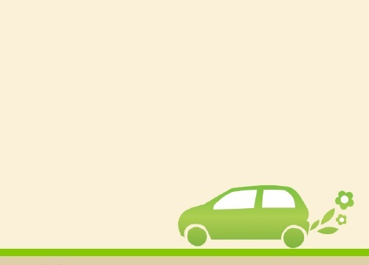
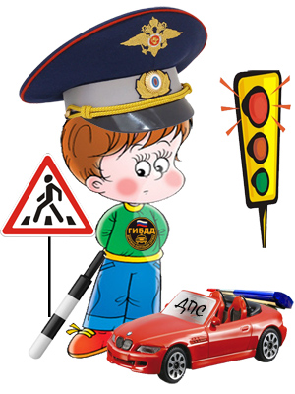
№1 Ноябрь 2014г.
Газета для родителей группы №4 «Цыплёнок»
«Колесо безопасности»
Сегодня в номере:
1
Интересно знать…
2
Советы родителям
3
Рисуют дети
Детская страничка
Редактор:
Русова Светлана Евгеньевна
воспитатель МБДОУ
«Детский сад
комбинированного
вида №25»

Slide 2
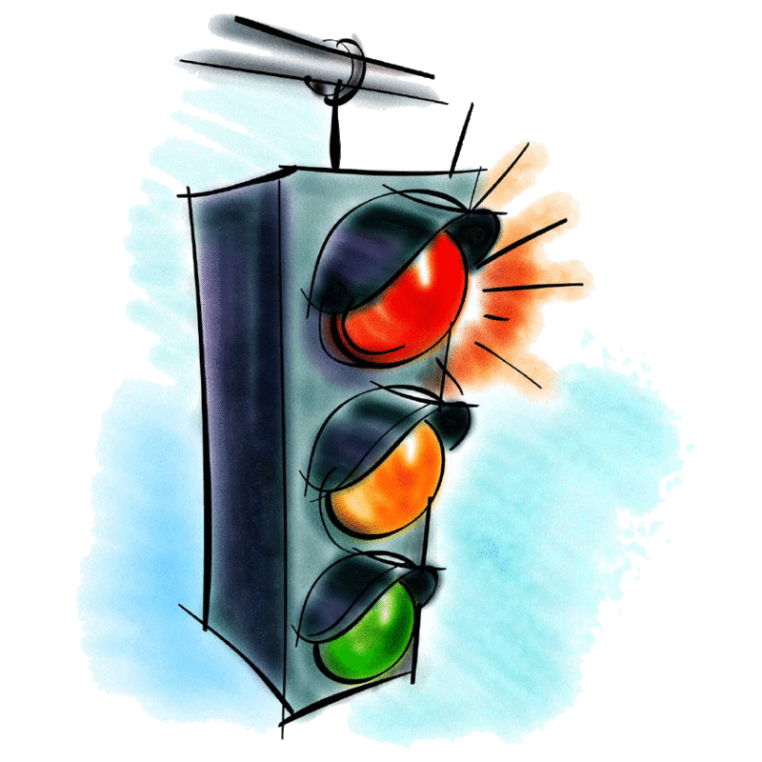
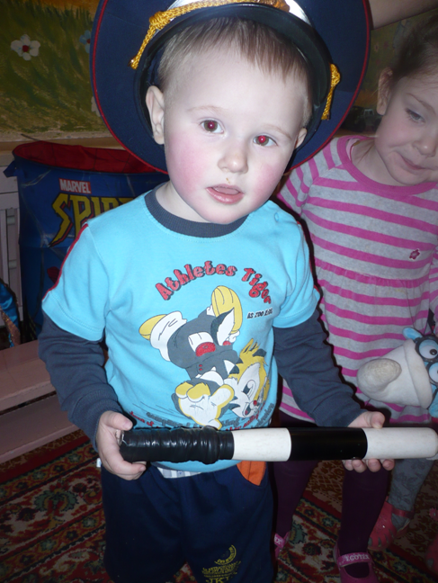
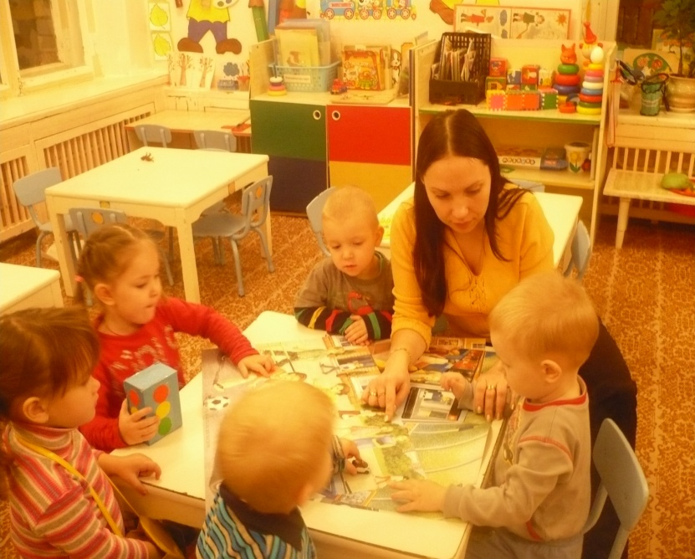

Slide 3
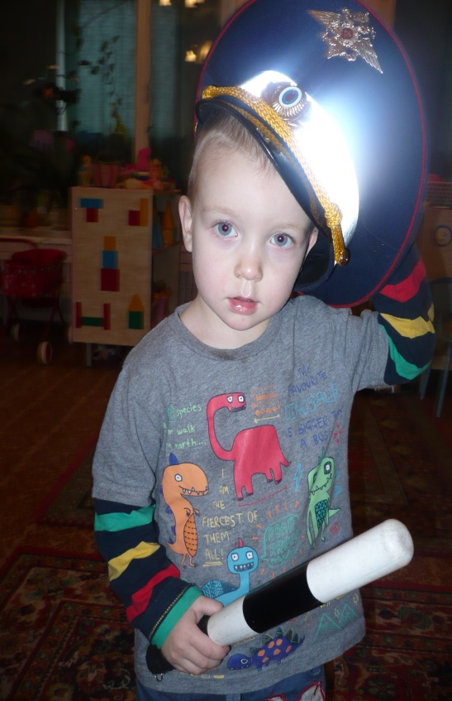
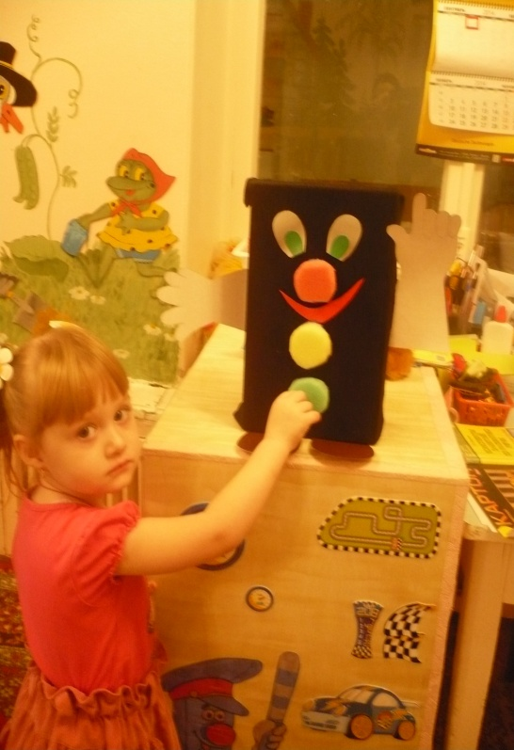
Я инспектором служу, за порядком я слежу. Чтоб машины не спешили, шёл спокойно пешеход, я стою на перекрёстке под названьем «Переход»
Командуя жезлом, он всех направляет,
И всем перекрёстком один управляет.
Он словно волшебник, машин дрессировщик,
А имя ему — …
(Регулировщик)
Какой свет нам говорит:
«Вы постойте – путь закрыт!»
(Красный)
Как зовутся те дорожки,
По которым ходят ножки.
Различать учись их точно,
Не лети как на пожар.
Пешеходные дорожки –
Это только …?
(Тротуар)
Машины мчатся. Тут же, вскачь,
Летит к проезжей части мяч.
Должны запомнить все, друзья,
Что за мячом …!
(бежать нельзя)
Какой свет нам говорит:
«Проходите – путь открыт»
(Зелёный)
Кто пешком всегда идет?
Догадались? …!
(Пешеход)
Надо с правилами ладить –Обходить автобус….(сзади)

Slide 4
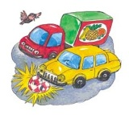
Советы родителям:
какую литературу почитать детям:
К.И. Чуковский «Тараканище», «Айболит»
С.В. Михалков «Дядя Стёпа»
С.Я. Маршак «Мяч»
Б. Жидков «Зайка - велосипедист»
К.Д. Ушинский «Умей обождать»
Мама ежика учила,
Мама пальчиком грозила:
– Помни правила, малыш!
Если красный свет – стоишь!
Если желтый – просто жди,
На зеленый – проходи!
Непослушный пешеход
Сделал все наоборот!
Ежик очень торопился
И клубочком покатился
Прямиком на красный свет!
Можно так? Конечно, нет!
Завизжали тормоза,
И зажмурил еж глаза.
Старый толстый самосвал,
Забибикал, зарычал:
– Еле я остановился,
Чуть с дороги не свалился!
Что, не знаешь правил ты?!
Ну-ка быстро марш в кусты!
Дам тебе я, еж, совет:
Не ходи на красный свет!
Еж тихонько пропыхтел:
– Извините, не хотел.

Slide 5
Рубрика «Это интересно»
В России дорожное движение регулировалось царскими указами. Так, в указе императрицы Анны Иоанновны от 1730 года говорилось: «Извозчикам и прочим всяких чинов людям ездить, имея лошадей в упряжи, со всяким опасением и осторожностью, смирно. А тех, кто не будет соблюдать сих правил, — бить кнутом и ссылать на каторгу».
В конце XVIII века появились первые «самодвижущиеся повозки» — автомобили. Ездили они очень медленно и вызывали у многих критику и насмешки. Например, в Англии ввели правило, по которому впереди каждого автомобиля должен был идти человек с красным флагом или фонарём и предупреждать встречные кареты и всадников. А скорость движения не должна была превышать 3 километра в час.
Поэтому в 1909 году на Международной конференции в Париже была принята Конвенция по автомобильному движению, которая установила единые правила для всех стран. Эта Конвенция ввела первые дорожные знаки, установила обязанности водителей и пешеходов.
Первый электрический светофор появился в США, в городе Кливленде, в 1914 году. Он тоже имел лишь два сигнала — красный и зелёный — и управлялся вручную. Жёлтый сигнал заменял предупреждающий свисток полицейского. Но уже через 4 года в Нью-Йорке появились трёхцветные электрические светофоры с автоматическим управлением.
Оказывается, регулировать движение с помощью механического прибора начали уже 140 лет назад, в Лондоне. Первый светофор стоял в центре города на столбе высотой 6 метров. Управлял им специально приставленный человек. С помощью системы ремней он поднимал и опускал стрелку прибора. Потом стрелку заменил фонарь, работавший на светильном газе. В фонаре были зелёные и красные стёкла, а жёлтые ещё не придумали.
Первые правила дорожного движения
появились более 2000 лет назад, ещё при Юлии Цезаре

Slide 6
